Slide 1
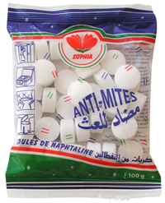
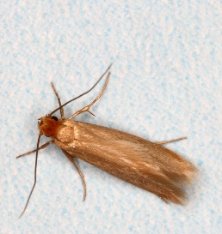
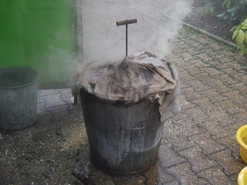
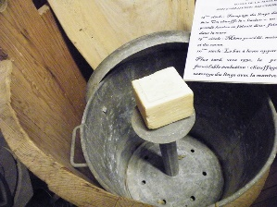
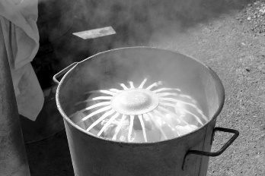
Le narrateur, son frère et sa soeur
La naphtaline servait à
Non, il y a longtemps
Le personnage principal
1ère PS
La lessiveuse
Au passé
QUI?
La petite sœur est capricieuse
QUAND?
Une histoire
Ils aiment bien taquiner leur soeur
La petite sœur
Des indicateurs
De temps
Mots de reprise
puis
Elle:la petite soeur
Des Paroles
soudain
On: les 2 frères
lorsque
La : la soupe
La : petite soeur
L’:petite soeur
quand
La : petite soeur
Pour plaisanter, je lui criais à travers la porte du placard que nous avions perdu la clef et Paul ajoutait, consolant, que le serrurier viendrait la délivrer le lendemain.
Nous : les frères
La : petite soeur

Slide 2
Toi, la petite soeur.
La petite sœur était un personnage plaisant mais qui tenait, à mon avis, beaucoup plus de place que n'en méritait son faible volume. Elle criait quand on la coiffait, repoussait avec rage la bonne soupe, puis la réclamait en sanglotant, et soudain éclatait de rire. Elle prétendait se mêler à nos jeux mais fondait en larmes lorsque Paul, pour la distraire, montait sur la table et faisait plonger sa poupée dans la lessiveuse, ou quand, pour jouer aux cachettes, on l’enfermait à clef dans un placard, entre les vêtements naphtalinés.
Pour plaisanter, je lui criais à travers la porte du placard que nous avions perdu la clef et Paul ajoutait, consolant, que le serrurier viendrait la délivrer le lendemain.
Tu étais
tenait
méritait
ton
Tu criais
Te coiffais,
repoussait
réclamais
éclatais
Tu prétendais te
fondais
te
ta
T’
te
te
IMPARFAIT
1ère et 2ème PS (je et tu) | 3ème PS (il, elle, on)
-s
-t

Slide 3
COLLECTES
IMPARFAIT
La petite sœur était un personnage plaisant.
Elle criait quand on la coiffait.
Paul faisait plonger sa poupée dans la lessiveuse.
Tu criais.
Tu étais un personnage plaisant.
Tu fondais en larmes.
Je criais.
-----------------------------------------------------------------------------------

Slide 4
Une phrase longue
Compte les phrases (1er paragraphe)!
Elle criait quand on la coiffait, repoussait avec rage la bonne soupe, puis la réclamait en sanglotant, et soudain, éclatait de rire
3 phrases
LES PHRASES
La petite sœur
Elle criait quand on la coiffait.
Négatives!
Elle repoussait avec rage la bonne soupe.
Elle crie quand on la coiffe, repousse avec rage la bonne soupe, puis la réclame en sanglotant.
Elle la réclamait en sanglotant.
Soudain, elle éclatait de rire
Elle ne crie pas quand on la coiffe, ne repousse pas avec rage la bonne soupe, puis ne la réclame pas en sanglotant

Slide 5
Composer une phrase
à leur sœur
Paul et Marcel
des farces
pour l’embêter
s’amusent à faire
Paul et Marcel s’amusent à faire des farces à leur sœur, pour l’embêter.
Pour l’embêter, Paul et Marcel s’amusent à faire des farces à leur sœur.

Slide 6
Sujet (de qui on parle) – Prédicat (ce qu’on dit du sujet) + verbe – CP
plonger
Paul la plonge….
Paul plonge la poupée dans la lessiveuse pour distraire sa sœur.
où
pourquoi
Elle la repoussait
repousser
Elle repoussait la bonne soupe avec rage.
comment
Elle la réclamait en sanglotant.
réclamer
On la coiffait.
comment
coiffer
Pour distraire sa sœur, dans la lessiveuse, Paul plonge la poupée.
Avec rage, elle repoussait la bonne soupe.
En sanglotant, elle la réclamait.
Elle réclamait la bonne soupe en sanglotant
On coiffait la petite sœur

Slide 7
Observe et transforme
La petite sœur est un personnage plaisant
Les petites sœurs sont des personnages plaisants
être

Slide 8
COLLECTES
-----------------------------------------------------------------------------------
COMPLEMENTS:
Elle repoussait la bonne soupe avec rage.
-----------------------------------------------------------------------------------
GROUPES VERBAUX 1:
Paul plonge la poupée dans la lessiveuse pour distraire sa sœur.
Elle repoussait la bonne soupe avec rage. Elle la réclamait en sanglotant.
On la coiffait.
-----------------------------------------------------------------------------------
GROUPES VERBAUX 2:
La petite sœur était un personnage plaisant. Les petites sœurs étaient des personnages plaisants.

